Slide 1
ضدعفونی و گند زدایی ابزار و تجهیزات 1402 سوسن قادرپور سوپروایزر کنترل عفونت

Slide 2
استریلیزاسیون

Slide 3
مقدمه:
اولین بار Semmelweis ارزش شستن دستها با محلولهاي گندزدا را در پیشگیري و كاهش دادن مرگهاي ناشی از عفونتهاي پس از زايمان نشان داد، سپس لیستر( (Lister نیز موفق شد با به كارگیري اسید كربولیك شمار عفونت زخمها را كاسته و از آنها پیشگیري نمايد.
اهمیت استفاده از مواد گندزدا حتی در عصر طلايی آنتی بیوتیكها نیز كاسته نشده و در حال حاضر استفاده از روشهاي عفونت زدايی )گندزدايی وسترون سازي( از پايه هاي مهم برنامه هاي موفق كنترل عفونتهاي بیمارستانی است. براي عفونت زدايی هوا، آب، محیط فیزيکی، وسايل و مواد و محیطهاي بیولوژيك روشهاي گوناگون فیزيکی و شیمیايی وجود دارد و پیرامون اين روشها سئوالات زيادي مطرح است.

Slide 4
تعاريف و اصطلاحات عفونت زدايي:
قبل از ورود به بحث عفونت زدايی فیزيکی و شیمیايی لازم است به ذكر برخی از اصطلاحات رايج در اين زمینه بپردازيم تا ضمن درك مفاهیم و به كارگیري روشها از اصطلاحات،برداشتهاي ناهمگون نداشته باشیم.
پاك كردن (Cleaning ) يعنی زدودن "دبريها" يا مواد قابل رويت با آب.
گندزدايی (Disinfection )يعنی استفاده از روشهاي فیزيکی يا شیمیايی به منظور كم كردن بار میکروبی.
آلودگی زدايی (Disinfestation )بر طبق اداره بهداشت و ايمنی شغلی (OSHA) )آلودگی زدايی به معناي " استفاده از وسا يل فیزيکی يا شیمیايی براي حذف، غیرفعال سازي يا نابودي پاتوژن هاي منتقله از طريق خون بر روي سطح يااقلام تا جايی كه آنها قادر به انتقال ذرات عفونی نبوده و سطح يا وسیله براي دست زدن، استفاده يا امحاء ،ايمن باشد " است . اين واژه عموما در مراكز بهداشتی درمانی به همه ارگانیسم هاي پاتوژن و نه فقط آنها يی كه از طريق خون منتقل می شوند، اطلاق می شود

Slide 5
سترون سازي :(Sterilization )يعنی استفاده از روشهاي فیزيکی يا شیمیايی به منظور از بین بردن و تخريب كلیه اشکال ارگانیسمی از جمله اسپورها.
Decontamination يعنی عفونت زدايی ابزار آلوده به طوري كه براي استفاده بی خطر و مناسب باشند.
Fumigation يعنی استفاده از دودها و بخارات مواد عفونتزدا .
Pasteurization یعنی استفاده از حرارت 60 درجه سانتی گراد تا نیم ساعت .
كلريناسیون (Chlorination )و ازونیزاسیون( Ozonization ) يعنی استفاده از كلر يا ازن براي سالم سازي آب .
ماده گندزدا (Disinfectant ) ماده اي است كه براي كم كردن بار میکروبی از روي سطوح بیجان و اجسام بکار برده میشود.

Slide 6
آنتی سپتیكAntiseptic ماده اي است كه بازدارنده فعالیت ارگانیسمها از روي بافتهاي زنده است.
• آنتی بیوتیك Antibiotic ماده اي كه از رشد يا عمل میکروارگانیسم ها از طريق بازدارندگی از فعالیت يا به واسطه تخريب آن ها جلوگیري كرده يا آن را متوقف می كند . اين واژه خصوصا براي مواد آماده شده مورد استفاده براي بافت زنده به كار رفته است .
• دترجنت Detergent ماده اي است كه با استفاده از كشش سطحی آلودگی را میبرد. به عبارت ديگر ماده تمیزكننده اي كه ادعاي ضدمیکروبی بر روي برچسب آن وجود ندارد . اين مواد تركیبی ازيك جزءآب دوست (هیدروفیلیك ) و يك جزءچربی دوست ( لیپوفیلیك ) است و می تواند به 4 نوع تقسیم شود : دترجنت هاي آنیونی، كاتیونی، آمفوتريك و غیر يونی

Slide 7
وسايل بیجان : شامل وسايل يا مواد مختلفی است كه می توانند به عنوان راه انتقال يا مخزن يا منبع عفونت عمل كنند مانند وسايل معاينه آلوده .
• زمان تماس : زمانی كه يك ماده ضدعفونی كننده براي انجام عمل ضدعفونی در تماس مستقیم با سطح ياوسیله است . براي ضدعفونی سطوح اين دوره زمانی از زمان كاربرد ماده ضدعفونی كننده بر روي سطح تازمانی كه سطح تا زمانی كه سطح كاملا خشك شود تعريف شده است .

Slide 8
تقسیم بندی ابزاردر سال 1968 آقای " ارل اسپالدینگ" نخستین معیارهای ضدعفونی را ایجاد و ابزارهای بیمارستانی را به سه دسته تقسیم کرد:
ابزار بحرانی: ابزاری که با حفرات یا بافت های استریل بدن در تماس هستند. این ابزار باید همیشه به صورت استریل استفاده شوند. ازجمله این ابزارها ابزار جراحی، پروپ های قلبی، کاتترها، پروتزها و لاپاروسکوپ هستند.
ابزار نیمه بحرانی: ابزاری که در تماس با غشاء مخاطی، تناسلی، مجاری ادراری و پوست آسیب دیده می باشند. این ابزار بایداستریل بوده و یا حداقل ضدعفونی سطح بالا برای آنها انجام شود ( روش ترجیحی برای فرآیند نهایی این ابزار، استریلیزاسیون است).از جمله این ابزارها وسایل کمک تنفسی(لارینگوسکوپ وامبوبگ )، ابزار بیهوشی و آندوسکوپی است.
ابزار غیر بحرانی: ابزاری هستند که با پوست سالم تماس دارند. این ابزار باید تمیز و خشک استفاده شوند. البته در بعضی مواقع ضدعفونی سطح متوسط یا سطح پایین هم لازم می شود. از جمله این ابزارها فشارسنج، انکوباتور، تشک و ملحفه است.

Slide 9
سطوح مختلف گندزدايي : اسپالدينگ سه سطح گندزدايی براي سطوح و وسايلی را كه براي استفاده نیازي به استريل شدن ندارندمطرح می كند . اين سطوح گندزدايی شامل سطح بالا، سطح متوسط و سطح پايین است . اين طبقه بندي براين مبناست كه میکروارگانیسم ها معمولا می توانند با توجه به ماهیت مقاومت آنها در برابر عوامل فیزيکی و يا ژرمیسیدهاي شیمیايی گروه بندي شوند

Slide 10
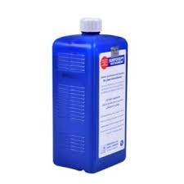
سطح بندی محلول های ضدعفونی:
ضدعفونی سطح بالا
High Level Disinfection : در این سطح از محلولهای شیمیایی تمامی میکروارگانیسم ها شامل:باکتریهای رویشی، ویروس های بدون پوشش و دارای پوشش، قارچ و مایکوباکتری را نابود می کند اما تمام اسپورها را از بین نمیبرند.
از جمله این محلولها گلوتارالدئید، پراستیک اسید و هیدروژن پراکساید است. این محلولها برای وسایل طبی نیمه بحرانی استفاده می شوند.

Slide 11
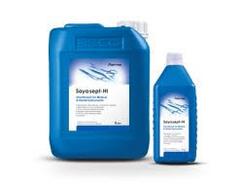
ضدعفونی سطح متوسط Intermediate Level Disinfection
در این سطح از مواد شیمیایی استفاده می شود که باکتریهای رویشی، مایکوباکتریاها، بعضی ویروسها و بیشتر قارچها را نابود می کنند ولی لزوما اسپورها را از بین نمی برند. از جمله این محلولها الکل، فنول ها و هیپوکلریت سدیم1000PPM است.

Slide 12
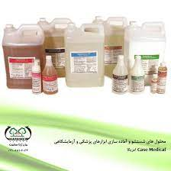
ضدعفونی سطح پایین Low Level Disinfection : این مواد، باکتری های رویشی، بعضی قارچ ها و ویروس های پوشش دار
را در دوره زمانی کوتاه کمتر از 10 دقیقه را نابود می کنند. از جمله این محلولها:
آمونیوم های چهار ظرفیتی، فنولیک ها وهیپوکلریت سدیم 100PPMرقیق شده است.

Slide 13
توضيحات:
H.L.D : گندزداي سطح بالا
I.L.D : گندزداي سطح متوسط
L.L.D : گندزداي سطح پايین
C : ابزار بحرانی
S.C : ابزارنیمه بحرانی
N.C : ابزار غیر بحرانی
راهنمای کتابچه گندزدای بیمارستان

Slide 14
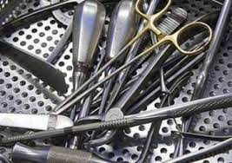
روشهای استریلیزاسیون
فرایند پاکسازی شامل چند مرحله است:
1-دریافت ابزار و وسایل از واحدهای بیمارستانی(ارسال ابزار پاکسازی شده به واحد استریلیزاسیون مرکزی بدون بسته بندی با تاکید بر بخشها واورژانس)
تبادل باید در ناحیه کثیف یا منطقه قرمز انجام شود.
ابزار از طریق پنجره مخصوص این کار با رعایت اصول احتیاطات استاندارد و پوشیدن وسایل حفاظت فردی انجام می شود.
پرسنل باید احتیاط کنند چیزی بر روی زمین نیفتد..

Slide 15
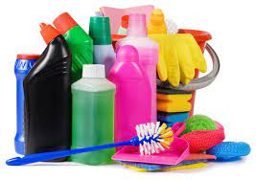
2-دسته بندی ابزار و وسایل به فلزی، پلی اتیلن، لاستیک، پلاستیک و شیشه انجام می شود.
3- پیش شستشو، خیساندن و شستشوی ابزار: این مرحله اصلی ترین قسمت پاکسازی وسایل است. قبل از انجام ضدعفونی واستریلیزاسیون وسایل و ابزار، شستشوی آن ها با آب و یک ماده شوینده دترجنت:آنیونی(با خاصیت کف زایی کم،کاربرد در ماشینهای شستشو)
کاتیونی(با خاصیت کف زائی بالاتر،کاربرد درشستشوی دستی)
غیر یونی(اثر کمک کنندگی در افزایش خاصیت تمیز کنندگی) در شوینده های متداول مصرفی معمولاًهر سه دسته دترجنت های آلکالینی(سورفکتانتها) استفاده می گردند. محلول‌های دترجنت آلكالینی یا اسیدی منجر به خوردگی، شكستگی و ایجاد خلل و خرج در سطوح ابزار می‌شوند لذا توصیه می شودحتی‌الامكان از محلولهایی كه حاوی ‏PH‏ نزدیك ۷ (خنثی) باشد استفاده شود.
-

Slide 16
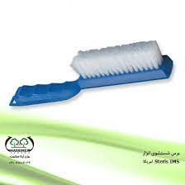
یا محصولات آنزیمی مثل پروتئاز، لیپاز و آمیلاز-
-ساییدن با یک برس (ترجیحادسته بلند غیر فلزی) در زیر سطح آب کمتر از 45درجه سانتی گراد (تا ازتولید آئروسل که حاوی میکروارگانیسم بوده و برای اپراتور فوق العاده خطرناک است به حداقل برسد.) ضروری است. حضور مواد آلی به شکل سرم، خون، چرک، مواد مدفوعی یا روغنی می توانند در فعالیت ضدمیکروبی ضدعفونی کننده ها مداخله و اثر آن ها را کم کنند.
- این فرایند بوسیله غوطه ور نمودن وسایل در یک ظرف محتوی شوینده آنزیمی و مجهز به صافی انجام می شود.(وسایلی که از چند قطعه تشکیل شده اند باید قبل از غوطه وری کاملا از هم جدا شوند)

Slide 17
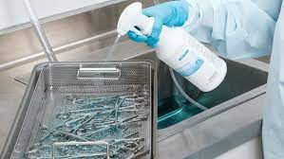
در محلولهای آنزیماتیک :غلظت شوینده، مدت زمان غوطه وری و درجه حرارت آب بستگی به توصیه کارخانه سازنده شوینده آنزیمی دارد.
- از سالین برای خیس کردن ابزار استفاده نکنید چون سالین به برخی از وسایل پزشکی آسیب می رساند.

Slide 18
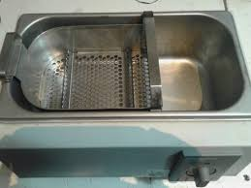
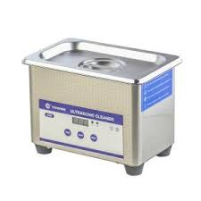
استفاده از دستگاه اولتراسونیک برای شستشوی ابزار بحرانی و نیمه بحرانی که دارای اتصالات، شیار و لومن هستند توصیه شده است. در غیر این صورت باید از برس هایی با سایزهای مختلف جهت پاکسازی بخش های دور از دسترس استفاده کرد. در صورت وجود دستگاه اولتراسونیک باید روزانه محلول آن تعویض شود یا بیشتر در صورت نیاز.

Slide 19
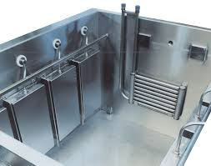
ست شور التراسونیک کلینر معروف به حمام های التراسونیک دستگاه هایی هستند که از طریق ایجاد امواج مافوق صوت در محیط آب در اثر پدیده فیزیکی Cavitations برای شستشو و جرم زدایی از ابزار آلات و قطعاتی که درون وان غوطه ور می گردند، مورد استفاده قرار می گیرد. پدیده فیزیکی کویتیشن به شکل گیری سریع و فروپاشی میلیون ها حباب کوچک درون یک مایع گفته می شود، این حباب ها توسط فشار بالا و پایین امواج التراسوند ایجاد می گردد. به طوریکه در فاز فشار پایین موج، حباب ها شروع به بزرگ شدن در اندازه میکروسکوپی می کنند و در فاز فشار بالا این حباب ها شروع به ترکیدن می کنند. از ترکیدن و فروپاشی میلیون ها حباب انرژی بالایی آزاد می شود. انرژی حاصل از این انفجارها در محیط مایع می تواند هر نوع آلودگی از تمامی قسمت های قطعات و ابزار آلات پزشکی را پاک نماید

Slide 20
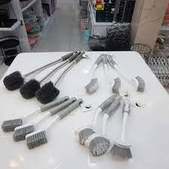
هرگز برای مالش و شستشوی وسایل از پودرهای پاک کننده خانگی، سمباده، سیم ظرفشویی اسفنج های فلزی و برس های سیمی استفاده نکنید زیرا باعث آسیب رسیدن، خط افتادن و افزایش احتمال خوردگی ابزار می شود.
براي شستن وسايل و جابجايي آنها بايد دستكش ظرفشويي بدست كرد. استفاده از دستكش هاي معاينه يا جراحي در اين مرحله ممنوع است.

Slide 21
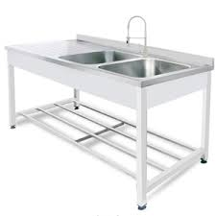
وسایل را در کف ظرف فلزی یا پلاستیک سوراخ دار قرارداده و در ظرف حاوی مواد شوینده آنزیم دار فرو ببرید، طوری که وسایل سنگین تر کف ظرف قرار گیرند.
وجود دو سینک برای شستشو و ضدعفونی ابزار توصیه می شود. سینک ناحیه شستشو باید عمق کافی داشته باشد و هرگز سرریزنشود. ارتفاع سینک مناسب با قد متوسط کاربران باشد تا آن ها مجبور به خم کردن و یا کشیدن اندامها نشوند. سینک باید مجهز به آب پرفشار برای شستشوی ابزار لومن دار باشد.

Slide 22
برای شستشوی قیچی آنرا باز نمایید. داخل قیچی و قسمت های دندانه دار را به دقت برس بکشید.
- شستشو با مایع مانند عبور دادن مایعات تحت فشار برای زدودن آلودگی در کانال های داخلی دستگاه ها ضروری است.
- در ابزارهای دارای لومن، مفصل و شیار احتمال تجمع آلودگی یا مواد آلی وجود دارد. در صورت عدم وجود دستگاه اولتراسونیک،
داخل ابزارهای لوله ای شکل و تو خالی لومن دار را با یک سرنگ ۱5 سی سی از مواد شوینده پر کنید.
- وسایل را با آب فراوان آبکشی کنید تا اثری از مواد شوینده روی ابزار نماند.

Slide 23
توصیه می شود از آب مقطر یا آب بدون مواد معدنی برای پاکسازی وسایل و ابزار در مرحله آبکشی نهایی استفاده شود تا رسوب کلسیم روی آن ها تشکیل نشود.
- بعد از آبکشی نهایی ابزار را با پارچه تمیز بدون پرز خشک کنید.
- پس از آبکشی کامل وسایل با آب، توصیه می شود کلیه وسایل به خصوص آن هایی که لوله ای شکل، توخالی و شیاردار هستند را به وسیله الکل آبکشی کنید. هدف از انجام این کار افزایش سرعت خشک شدن وسایل است.

Slide 24
روغن کاری روان کردن:
پس از پاکسازی اتصالات وسایل خشک شده و کار کردن با آن ها سخت می شود. با روغن کاری مفاصل ابزارها بعد از پاکسازی و قبل از استریلیزاسیون می توان این مشکل را حل کرد. محلول مورد استفاده برای روان کردن ابزار بایدمحلول در آب بوده و خاص استریلیزاسیون باشد. استفاده از روغن های سیلیکونی و معدنی به دلیل این که مانع نفوذ کامل ماده استریل کننده می شوند به هیچ وجه مجاز نیست. روان کننده هایی با ماده موثره ضد اکسیداسیون موجود است که برای جلوگیری از الکترولیزلبه ابزارها مفید است. استفاده از مواد روان کننده اولین مرحله از نگهداری ابزار است.

Slide 25
معتبرسازی فرایند پاکسازی:
در معتبرسازی فرایند پاکسازی ارزیابی پروتکل پاکسازی مشاهده و استفاده از چک لیست بسیار مهم است.
قسمت مهمی از این ارزیابی بازدید چشمی ابزار با استفاده از ذره بین شیشه ای همراه با نور قوی است.
تجهیز ناحیه کثیف به آب پرفشار قسمت مهم دیگری از معتبرسازی فرایند پاکسازی است. بدون این تجهیزات دستیابی به پاکسازی مطمئن و بهینه میسر نخواهدبود.
علاوه بر این روش ها، روش های کنترل شیمیایی نیز وجود دارد که شامل دو نوع تست است:

Slide 26
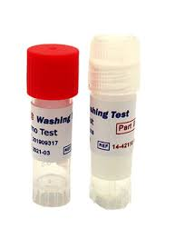
تست آلودگی قابل مشاهده هموچک و پروتیین چک:
در این تست از یک معرف پودری استفاده می شود که وقتی با آب مخلوط
شود، وجود خون را مشخص می کند. این معرف باقیمانده احتمالی مواد آلی را نشان می دهد.
برای تست خون و پروتئین روی ابزارشستشو شده می توان از اندیکاتورهای مخصوص هم استفاده کرد. با سواپ اندیکاتور روی سطحی که تصور می کنید خوب شسته نشده بکشید و سواپ را در محلول اندیکاتور وارد نمایید. در صورت تغییر رنگ محلول اندیکاتور وجود خون یا پروتئین مشخص می گرددکه نشاندهنده عدم شستشوی صحیح است.

Slide 27
معتبرسازی کارکرد ابزار:
وسایل مانند قیچی باید راحت باز و بسته شوند. شکستگی، ترک، پارگی و خوردگی و جرم روی وسایل شیشه ای، پارچه ای و فلزی وجود نداشته باشد. پرز و کرک روی سطح وسایل وجود نداشته باشد.. قطعات وسایل با هم مطابقت دارند. ابزاری که کارکرد مناسب ندارند باید جدا شده و در کوتاه ترین زمان ممکن جایگزین گردند.

Slide 28
از نکات قابل توجه در ناحیه پاکسازی
- در صورتی که محلول های مورد استفاده آلودگی قابل رویت دارند دور ریخته شوند.
- محلول ابتدا با آب رقیق شده و سپس در مجرای فاضلاب ریخته شود.
- محلول های شوینده آنزیمی و ضدعفونی کننده ها محرک پوست و چشم بوده و تنفس آن ها خطرناک است، لذا استفاده ازوسایل حفاظت فردی ضروری می باشد. همچنین وجود امکانات تهویه مناسب در این محیط ها بسیار مهم است. محلول ها
نباید در معرض گرمای بالای 45 درجه سانتیگراد قرار گیرند.
-تاریخ انقضاء محلول را روزانه کنترل کنید.
- وسایل و برس های مورد استفاده درپاکسازی ابزار باید پس از استفاده و در پایان روز ضدعفونی شوند. برای این کار می توان از محلول هیپوکلریت سدیم با
غلظت 1:10 به مدت 15 دقیقه استفاده کرد.
- کارکنان بخش استریلیزاسیون باید بر علیه هپاتیت B واکسینه شوند.

Slide 29
پاکسازی مکانیکی
بعضی از مراکز پاکسازی را با استفاده از ماشین انجام می دهند.
دستگاه شستشو باید در بهترین وضعیت از نظر بهداشتی باشد تا بتوانداستانداردهای پاکسازی مربوط به هر وسیله را برآورده سازد. گاهی در دستگاه ها بیوفیلم تشکیل می شود که خود ناقل میکروارگانیسم بوده، باعث آلودگی وسایل شسته شده می شود. استفاده از این دستگاه ها از ایجاد بریدگی یا خراش در پوست بدن پرسنل جلوگیری کرده و مشکل پاشیدن آب حاصل از شستشو به محیط دیگر وجود ندارد. در صورت استفاده از دستگاه های شوینده ضدعفونی کننده یااولتراسونیک، دستورالعمل های سازنده دستگاه در خصوص نحوه نصب و استفاده باید کاملا اجرا شود.

Slide 30
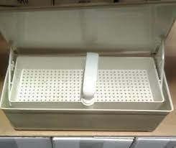
ضدعفونی کردن :
ضدعفونی یک فرایند شیمیایی یا فیزیکی جهت از بین بردن میکروارگانیسم های رویشی استافیلوکوک اورئوس، انتروباکتر و.... از
روی اشیاء بی جان است در حالی که ممکن است اسپور باکتری ها بطور کامل از بین نروند.
-در فرآیند ضدعفونی کردن ابزار و وسایل پزشکی اولین اصل، پیشگیری از آسیب ناشی از تنفس بخارات محلول های ضد
عفونی کننده است. اتاق باید دارای دستگاه تهویه قوی و مناسب باشد. جایگاه کار با وسعت مناسب و دو عدد سینک برای شستشو و
آب کشی نیز از ضروریات منطقه پاکسازی و ضدعفونی است. استفاده از ماسک، دستکش وگان هنگام ضد عفونی ابزار ضروری است

Slide 31
پس از پاکسازی کامل و خشک کردن، ابزارها را در ظرف حاوی محلول ضدعفونی کننده سطح متوسط غوطه ور نموده و پس از
گذشت زمان لازم طبق توصیه کارخانه سازنده آن ها را از ظرف خارج و کاملا آبکشی کنید.
((برای ابزاری که در مرحله بعدی، بااستفاده از یک استریلایزر استریل خواهد شد، ضدعفونی با محلول سطح متوسط کفایت می کند. ))

Slide 32
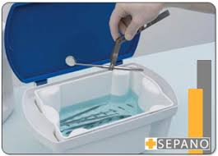
محلول ضدعفونی کننده باید در یک ظرف درب دار ریخته شده و اطلاعات مربوط به تاریخ تهیه و تاریخ انقضاء محلول به طور
واضح و خوانا روی آن نوشته شود.
- سرپرستاران و سوپروایزران خود باید نسبت به نوع محلول ضدعفونی کننده مصرفی و نحوه رقیق سازی آن کاملا مطلع بوده تا بتوانند بر عملکرد کارکنان نظارت دقیق داشته باشند.

Slide 33
در صورتی که رنگ محلول عوض شده یا ته ظرف ترشحات و بافت ته نشین شده آنرا دور بریزید. دمای محلول نباید کمتر ازحداقل دمای توصیه شده توسط کارخانه سازنده باشد.
ظرف حاوی محلول، دارای برچسب مشخصات باشد.
این مشخصات شامل: نام محلول، تاریخ رقیق سازی، تاریخ انقضاء، تعیین نوع وسایل داخل محلول، غلظت محلول، زمان لازم برای
غوطه وری، دمای خاص محلول و نام شخص رقیق کننده است.

Slide 34
-راهنمایی شامل رعایت نکات ایمنی دربرخورد با محلول مورد استفاده و اقدامات لازم در صورت مسمومیت کارکنان با بخار محلول یا پاشیده شدن آن به صورت و چشم ایشان تهیه شده و در دسترس باشد.
-محلول ها باید دارای مجوز رسمی از معاونت غذا و داروی وزارت
بهداشت باشند.

Slide 35
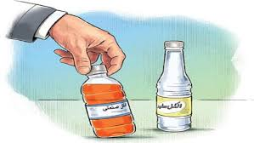
انواع ضدعفونی کننده های شیمیایی
الف - الکل ها:
الکل ها مواد ضدعفونی سطح پایین تا متوسط هستند که می توانند باکتری ها ( از جمله باکتری عامل سل)، قارچ ها و ویروس ها را از بین ببرند اما روی اسپور باکتری ها اثر ندارند. الکل ها برای ضد عفونی وسایل جراحی مناسب نیستند، اما برای ضدعفونی ترمومترهای دهانی و رکتال، قیچی های بخش و گوشی های پزشکی، درب ویال های دارو، سطوح ونتیلاتورها و تجهیزات استفاده می شوند. الکل ها به
سرعت تبخیر می شوند بنابراین جهت افزایش زمان مواجهه باید وسایل را در الکل غوطه ور کرد. بهترین غلظت الکل برای از بین بردن
باکتری ها بین 60 تا90 درصد است.

Slide 36
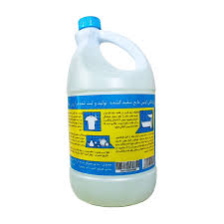
ب – ترکیبات کلردار:
رایج ترین محلول کلردار مورد استفاده برای ضد عفونی سازی، محلول هیپوکلریت سدیم یا سفید کننده خانگی است. این محصول دارای طیف وسیعی از فعالیت ضد میکروبی است، بقایای سمی بعد از استفاده بر جای نمی گذارد، ارزان قیمت و سریع العمل است،ارگانیسم های خشک و فیکس شده و بیوفیلم ها را از سطوح می زداید. از جمله عوارض جانبی استفاده از آن التهاب قرنیه، سوزش معده و حلق است. هیپوکلریت ها در غلظت های بالا باعث خوردگی فلز می شوند و برای ضد عفونی ابزار فلزی مناسب نیستند. همچنین درحضور مواد آلی از جمله خون غیر فعال می شود. ترکیب هیپوکلریت با فرمالدئید ایجاد مواد کارسینوژن می کند. همچنین ترکیب هیپوکلریت غلیظ و آب داغ هم ایجاد مواد کارسینوژن می کند. هیپوکلریت ها در مراکز درمانی معمولا برای ضدعفونی کف زمین و روی پیشخوان ها استفاده می شوند. سفید کننده های خانگی به عنوان یک ماده ضدعفونی کننده تایید شده برای گندزدایی لکه های خون پیشنهاد می شود.

Slide 37
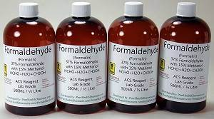
ج – فرمالدئید:
فرمالدئید به دو شکل گازی و مایع به عنوان یک ضدعفونی کننده قوی شناخته شده است. محلول بر پایه آب آن فرمالین نامیده می شود.
فرمالدئید ماده ای تحریک کننده و کارسینوژن است و امروزه استفاده از آن حتی در غلظت های پایین محدود شده است. در سال های
اخیر استفاده از قرص فرمالدیید منسوخ اعلام و توصیه شده است که از محلول های سطح بالا به جای آن استفاده شود.

Slide 38
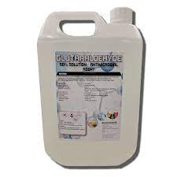
د- گلوتارالدئید:
محلول های آبی گلوتارالدئید اسیدی بوده و در این حالت کشنده اسپور نیستند. در صورت ترکیب با عوامل الکیله کننده فعال،گلوتارالدئید قلیایی شده و خاصیت اسپور کشی آن بروز می کند. در این صورت محلول گلوتارالدئید نیمه عمر 14 روزه دارد. درغلظت های 2% به مدت 10 ساعت تماس به عنوان استریل کننده استفاده می شود. این محلول با خاصیت میکروب کشی عالی، اثرخورندگی بر تجهیزات آندوسکوپی، وسایل کائوچویی یا پلاستیکی ندارد.
گلوتارالدئید یک ضدعفونی کننده سطح بالا و رایج برای وسایل پزشکی مانند آندوسکوپ ها، لوله های دستگاه اسپیرومتری،دستگاه های دیالیز، وسایل بیهوشی و تنفس مصنوعی است. از این محلول برای تمیز کردن سطوح غیر بحرانی نباید استفاده کرد چون سمی و گرانقیمت است. در صورتی که ابزار بعد از شستشو با دترجنت و آب کشی بطور کامل خشک نشوند محلول آماده شده رقیق شده و اثر آن کاهش می یابد.
تماس با محلول گلوتارالدئید برای انسان عوارض ناخواسته دارد. استفاده از این محلول در فضای بدون تهویه، استفاده از مخازن روبازبرای غوطه وری ابزار، پاشیدن محلول بر روی سطوح و عدم استفاده از وسایل حفاظت فردی می تواند باعث ایجاد عوارضی همچون:تحریک پوست، تحریک غشاء محیطی، تشدید بیماری های ریوی شود. جهت پایش میزان مواجهه افراد با این محلول تکنیک هایی
وجود دارد که می توان در مراکز درمانی استفاده کرد.

Slide 39
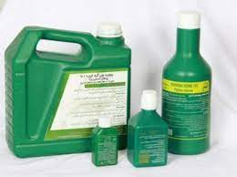
ه - یدوفورها:
یدوفورها قدرت ضدعفونی ضعیف تا متوسط دارند و هیچ ماده ضدعفونی کننده سطح بالایی با پایه ماده فعال اصلی ید به بازار عرضه
نشده است. شناخته شده ترین و پر مصرف ترین یدوفور، پوویدین آیوداین است. محلول پوویدین آیوداین با رقت 9:955 اثر کشندگی
سریعتری نسبت به محلول غلیظ آن دارد. از ترکیبات ید نباید برای کاتترهای سیلیکونی استفاده کرد. یدوفورها همچنین برای ضد
عفونی سطوح سخت مناسب نیستند.

Slide 40
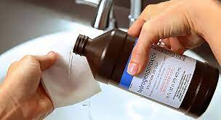
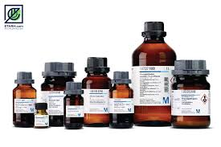
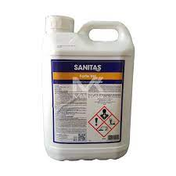
و- پراکسید هیدروژن:
پراکسید هیدروژن در دسته ضدعفونی کننده های سطح بالا قرار دارد. بر روی طیف وسیعی از ارگانیسم ها شامل باکتری، قارچ ها،
مخمرها، ویروس ها و اسپورها موثر است. این محلول در مقابل باکتری های گرم منفی فعالیت بیشتری دارد.
ب- فنل و ترکیبات فنلی:
این ترکیبات در دسته گندزداهای سطح پایین تا متوسط قرار دارند. اثر خوبی روی باکتری های گرم مثبت دارند. روی باکتری های گرم منفی،مایکوباکتری ها و برخی ویروس ها فعالیت کمتری دارند. مواد آلی مثل خون، فعالیت باکتری کشی این دسته را کاهش می دهند.
پ- ترکیبات آمونیوم چهار ظرفیتی:
این ترکیبات در دسته گندزداهای سطح پایین قرار دارند. در مقابل مایکوباکتری ها و قارچ ها فعالیت کمتری دارند. برای گندزدایی
سطوح غیربحرانی مثل زمین، مبلمان و دیوارها
می توان از آن ها استفاده نمود.

Slide 41
فرآیند بسته بندی
پس از پاکسازی کامل و خشک شدن، ابزار و وسایل از طریق پنجره به منطقه تمیز تحویل داده می شوند. (در این مرحلهپرسنل از دستکش یکبار مصرف و یا لاتکس استفاده نمایید)قبل از شروع به کارپرسنل باید دست های خود را با تکنیک صحیح بشویند. میز کار باید بهداشتی و تمیز بوده و بدون درز و شکاف باشد. به طور کلی هدف از بسته بندی وسایل حفظ آن ها و جلوگیری از آلودگی است. بسته بندی باید طوری باشد که تا زمان باز شدن و استفاده، به صورت استریل حفظ گردد. بسته بندی باید به گونه ای باشد که مانع فرایند استریلیزاسیون نشده و عامل استریل کننده بخار یا گازبتواند از بسته بندی عبور کند. باز کردن بسته بندی باید به راحتی انجام شده و برداشتن وسایل از داخل آن بدون آلوده شدن محتویات امکان پذیر باشد.

Slide 42
جنس مواد بسته بندی باید با استانداردهای ملی و بین المللی و روش استریلیزاسیون سازگاربوده و شرایط زیر را دارا باشد:
مانع مناسبی در برابر عوامل بیولوژیک بوده و حامل یا ناقل باکتری نباشد.
- با دوام باشد.
- یکپارچه، سالم و بدون سوراخ و پارگی باشد.
- نسبت به رطوبت، پارگی و سایش مقاوم باشد.
- عاری از مواد سمی و لکه باشد و کمترین پرز یا فیبر از خود آزاد کند. میزان پرزهای بسیار ریز در حد میکرون در محل جراحی باید به حداقل برسد زیرا پرز خود به صورت ناقل میکروارگانیسم عمل می کند. همچنین بافتهای بدن به پرز به عنوان یک جسم خارجی واکنش نشان می دهند.
- با وسایل و عامل استریل کننده واکنش ندهد

Slide 43
-عامل استریل کننده گاز یا بخار به راحتی به داخل بسته بندی نفوذ کند. قسمت کاغذی وی پک ها، کاغذ کرپ وکاغذهای صنعتی و بافته نشده معمولا نفوذپذیری خوبی دارند در حالی که کاغذ گرافت به خوبی بخار و گاز را عبورنمی دهد.
- حتی الامکان نسبت به آب نفوذناپذیر ضد آب باشد.
- حتی الامکان پس از فرآیند استریل سازی، با بسته شدن کامل منافذ، اجازه ورود هوا به داخل بسته را ندهد.
فقط از موادی برای بسته بندی استفاده شود که برای همین منظور تولید شده باشند.
پوشش باید دارای رتبه طبی باشد یعنی مجوز استفاده در مقاصد پزشکی را دارا باشد.

Slide 44
جهت ارزیابی بسته ها باید به این نکات توجه نمود:
سالم بودن لایه های خارجی بسته،
دوخت صحیح یا پلمب بودن بسته،
برچسب صحیح،
استفاده صحیح از اندیکاتور شیمیایی،
تاریخ انقضاء بسته

Slide 45
بارگذاری دستگاه استریل کننده
برای اجرای صحیح روند استریلیزاسیون باید موارد زیر را رعایت نمود:
-محفظه دستگاه باید کاملا تمیز باشد. پرزها و رسوبات را از روی سبد و توری دستگاه با برس تمیز کنید تا بخار به راحتی عبور کند.
-چیدمان بار باید به گونه ای باشد که عامل استریل کننده در داخل محفظه به راحتی بین بسته ها گردش نماید.
بسته ها را روی هم قرارندهید. آن ها را به پهلو بگذارید. سینی های ابزار را به پهلو طوری قرار دهید که از قسمت طول روی قفسه قرارگیرد.

Slide 46
- هر بسته باید از بسته های مجاور فاصله داشته و نباید با دیوارها، کف و سقف دستگاه در تماس باشند. بین سقف محفظه و بالاترین قسمت بار 7/5 سانتی متر فاصله باشد. هرگز بسته ها را کف محفظه قرار ندهید. - بسته های داخل دستگاه در هر سیکل باید ترجیحا از یک جنس باشند و نباید بیش از 80% ظرفیت کل دستگاه بارگیری شود.
- برای بارگذاری بسته های وی پک قسمت های شفاف روبروی قسمت های کاغذی قرار گیرند.
- ابزار متخلخل طوری در بسته ها قرار گیرند که بخار ناشی از میعان در آن ها باقی نماند.
- اشیاء سنگین طوری قرار گیرند که به اشیاء سبک آسیب نزنند. نوک اشیاء تیز پوشانده شود.

Slide 47
فرآیند توزیع اقلام استریل
در صورتی که ارتباط بین بخش استریل مرکزی و اتاق عمل افقی باشد، توزیع اقلام استریل از طریق پنجره ارتباطی بین انبارهای استریل
این دو بخش انجام می شود.
اما چنانچه ارتباط بین این دو بخش به صورت عمودی در نظر گرفته شده باشد، بایستی در حوزه ی استریل بخش استریل مرکزی، یک آسانسور اختصاصی برای اقلام استریل در نظر گرفته و ابزار به صورت مستقیم به انبار استریل اتاق عمل تحویل داده شوند.
توزیع اقلام استریل به سایر بخش ها به این صورت است که کارکنان مربوطه ی بخش های استفاده کننده به اتاق تحویل اقلام استریل
بخش استریل مرکزی مراجعه و پس از دریافت اقلام مورد نیاز، به بخش مربوطه منتقل می نمایند.

Slide 48
سیستم ردیابی اقلام، لوازم و تجهیزات
جهت شناسایی اقلام ارسال شده به بخش های استفاده کننده، اطلاعات مربوط به فرآیند استریل و مشخصات کاربر بر روی بسته ها وپک های استریل درج می شود که در صورت برخورداری از سیستم های نوین، این اطلاعات و مشخصات به صورت بارکد بر روی
بسته ها، پک ها و یا اقلام درج می شود. ارزیابی کامپیوتری بسیار آسان تر، سریع تر و دقیق تر از شمارش و کنترل موجودی به صورت دستی می باشد.

Slide 49
استریلیزاسیون
استریلیزاسیون فرآیندی است که طی آن همه میکروارگانیسم های موجود در سطح یک جسم جامد یا مایع از بین می رود.

Slide 50
اطلاعات هر سیکل کار اتوکلاوهای بخار با استفاده از یک خروجی چاپی یا گرافیکی با اندازه گیری دما، زمان و فشار ثبت می شود.

Slide 51
بهترین و کاملترین روش ارزیابی کارایی استریلیزاسیون با بخار با کمک اندیکاتور بیولوژیک (حاوی اسپورهای باسیلوس استرئوترموفیلوس) می باشد.

Slide 52
استریلیزاسیون سریع (فلش)
-برای استریل کردن اشیافاقد بسته بندی در دمای 134درجه سانتی گراددر مدت 3تا10دقیقه سیستم گراویتی بکار می رود .
این اتوکلاو برای استریل کردن وسایل بحرانی در شرایط خاص و فقط در اتاق های عمل استفاده می شود. به دلیل این که وسایل باید
بدون بسته بندی در داخل این اتوکلاو قرار گیرد و سیکل آن فاقد مرحله خشک کردن است، امکان آلوده شدن مجدد وسایل افزایش
می یابد. پروتزها و اعضاء مصنوعی هرگز نباید با استفاده از روش فلش استریل شوند. از سایر معایب این روش، عدم وجود اندیکاتور
بیولوژیک برای کنترل کیفی و احتمال سوختن بیماران با وسایل داغ بلافاصله پس از استریلیزاسیون است.

Slide 53
از این روش برای استریل نمودن سریع ابزار با ابعاد محدود که امکان بسته بندی آن ها برای فرآیند استریل وجود ندارد، به کار می رود.
اجسام در یک سینی باز یا محفظه و پوشیده که بخار با سرعت به داخل آن نفوذ می کند قرار گرفته و فرآیند استریل به سرعت صورت
می گیرد.
استفاده از این روش تنها در مواقع اضطراری و در شرایط محدود صورت گرفته و دستگاه اغلب در مجاورت اتاق های عمل پیش بینی می شود.

Slide 54
استریل در دمای پایین
برخی از اقلام و لوازم را به جهت ماهیت عملکردی و یا مواد تشکیل دهنده آن، نمی توان در دستگاه های استریل رایج و با دمای بالا
استریل نمود. در سال های گذشته، روش های جایگزین بسیاری به منظور استریل اقلام و لوازم حساس به دما معرفی شده اند.
گاز اکسید اتیلن
گاز پلاسمای پراکسید هیدروژن

Slide 55
فرمالدیید
در این روش از بخار سرد به همراه فرمالدیید برای استریل کردن اقلام و لوازم حساس به دما و رطوبت استفاده می شود. این روش
تاکنون نتوانسته استانداردهای مربوطه FDAرا کسب کند.

Slide 56
تابش ماوراء بنفش
طول موج تابش UV در محدوه 210 تا 328 نانومتر متغیر است. تابش UV در ضد عفونی آب آشامیدنی، هوا، ایمپلنت های تیتانیوم و
لنزهای تماسی استفاده می شده است. باکتری ها و ویروس ها بجز اسپورهای باکتریایی براحتی با نور UV از بین می روند. تابش UV
کاربردهای فراوانی دارد ولی متاسفانه اثر میکروب کشی و مصرف آن تحت تاثیر وجود مواد آلی، طول موج، نوع سوسپانسیون، دما،
نوع میکرو ارگانیسم و شدت UV است که خود تحت تاثیر فاصله و کثیفی تیوب ها می باشد. کاربرد تابش UV در محیط های بهداشتی
) مانند اتاق های جراحی، اتاق های ایزوله و هودهای بیولوژیک( به تخریب ارگانیسم های هوا یا غیر فعال شدن میکرو ارگانیسمهای
سطوح محدود می شود .

Slide 57
جابجایی اشیاء و بسته های استریل
جابجایی وسایل استریل باید به حداقل دفعات ممکن کاهش یابد.
هنگام جابجایی و خروج بسته ها از داخل اتوکلاو دست ها باید خشک و پاکیزه باشند.
- برای جابجایی بسته های استریل در ناحیه استریل باید حتما از ترالی مخصوص این کار استفاده کرد. این ترالی ها اغلب از جنس
پلیمرهای پلاستیکی مقاوم به حرارت با سطوح صاف است.

Slide 58
شرایط عمومی محل ذخیره سازی وسایل استریل
وجود فضاهایی محصور با حداقل تردد مختص انبارش و نگهداری وسایل استریل در واحد استریلیزاسیون مرکزی، اتاق عمل و سایر بخشهای دارای بسته های استریل دمای کمتر از 24 درجه سانتی گراد، رطوبت نسبی کمتر از 70 درصد در محل انبارش و نگهداری وسایل استریل فشار مثبت و تهویه مناسب با حداقل 6 بار گردش هوا در ساعت و به دور از تابش نور مستقیم خورشید در محل انبارش و نگهداری وسایل استریل -انبارش وسایل استریل به صورت جداگانه و مستقل در سطحی بالاتر از سطح زمین و در قفسه های مشبك با سطوح صاف -تعریف مدت نگهداری و انقضای بسته های اقلام استریل با توجه به جنس پوشش بسته، تعداد لایه، نوع ابزار و شرایط نگهداری -هرگونه جابجایی وسایل استریل شده با استفاده از جعبه های دربسته، ترالی های کمددار/ کانتینرهای درب دار اختصاصی منطبق بر استانداردهارعایت موازین و مدت زمان نگهداری ستهای استریل بر اساس دستورالعمل مربوط

Slide 59
پایشگرهای فیزیکی
این پایشگرها، عناصر اندازه گیری ای هستند که داخل دستگاه استریل کننده تعبیه شده و جزئی از دستگاه می باشند
مانند دماسنج، فشارسنج، زمان سنج، حسگرهای بارگذاری و... بسیاری از تجهیزات جدید دارای چاپگر بوده و مشخصات فرآیند را
می توان پرینت گرفت. در این صورت در هر سیکل باید این پایشگرها کنترل شوند.

Slide 60
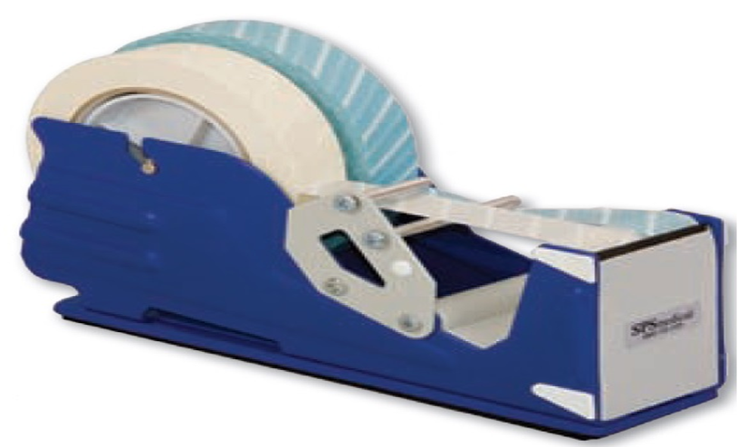
اندیکاتورهای شیمیایی
اندیکاتور کلاس 1 (نوار چسب)
هدف از استفاده از آن، اثبات این مطلب است که بسته در معرض فرآیند استریلیزاسیون قرارگرفته است و بسته اتوکلاو شده از بسته اتوکلاو نشده تشخیص داده می شود. این اندیکاتور به پارامترهای بخار اشباع، دما و زمان
حساس است.

Slide 61
اندیکاتور کلاس 2 یا تست بووی دیک
نشانگر های مورد استفاده در آزمایش تخصصی( اندیکاتور خاص انجام آزمون بووی دیک) و مهم ترین کار آنها کنترل پمپ وکیوم دستگاه است. جهت استفاده در آزمایش های تخصصی واندازه گیری یک ویژگی در رابطه با دستگاه استریلیزاسیون مورد نظر طراحی شده است برای مثال تست (BD )Bowie-Dickکه صرفاًبرای تعیین کیفیت و قابلیت نفوذ بخار به داخل بسته ها در دستگاه های اتوکلاو مجهز به پمپ وکیوم می باشد، ((بنا به توصیه کارخانه سازنده داخل یک پکیج کاغذی یا پارچه ای یا بدون پکیج)) به این نحو که یک ورق BDرا میان ۳۶حوله ی نخی با مشخصات استاندارد قرارداده به نحوی که ضخامت نهایی پس از فشرده شدن از ۲۵سانتی متر کمتر و از ۲۸سانتی متر بیشتر نباشد و وزن آن بین ۳.۶تا ۷.۷کیلوگرم باشد پس از اتمام سیکل در صورت نفوذ مؤثر بخار باید تغییر رنگ مطابق با رنگ مرجع ارائه شده در دستورالعمل تست صورت پذیرد. این تست باید به صورت روزانه انجام پذیرد.

Slide 62
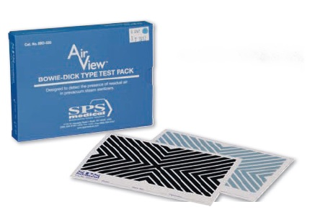
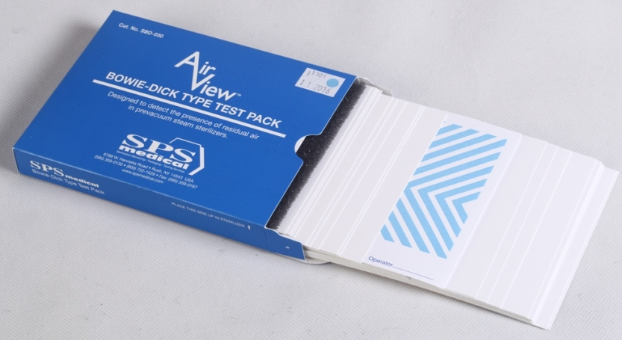

Slide 63
اندیکاتور کلاس 3
این اندیکاتور فقط برای یک پارامتر کاربرد دارد و تنها نشان دهنده این است که بسته در معرض دمای معین قرار گرفته است. در حال حاضر این تست استفاده نمی شود.

Slide 64
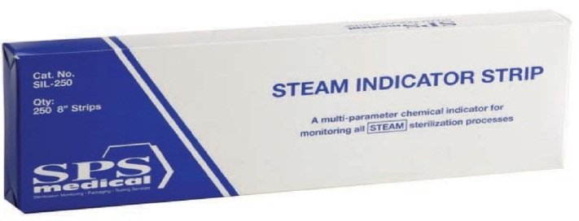
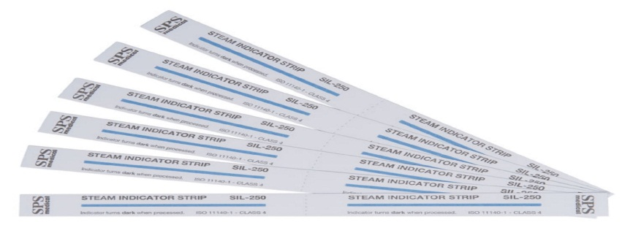
اندیکاتور کلاس 4
این اندیکاتور مقادیر چند پارامتر مثل زمان و دمارا بررسی می کند و برای بسته های زیر 12قلم استفاده می شود.

Slide 65
اندیکاتور کلاس 5
مثل کلاس ،۴حداقل به ۲پارامتر حساس است با این تفاوت که درصد نوسان تغییر رنگ ٪ ۱۵است4’ – (4’ x 15%) = 3’ : 22” یعنی زمان شروع تغییر رنگ از ۳دقیقه و۲۲ثانیه خواهد بود.
اندیکاتور کلاس پنج 5، پیشرفته ترین نوع اندیکاتور کاغذی روش بخار یا اتوکلاو است. این اندیکاتور معادل یک اندیکاتور بیولوژیک بخار عمل می کند و هر سه فاکتور(پارامتر) دما، بخار و زمان را در نظر می گیرد

Slide 66
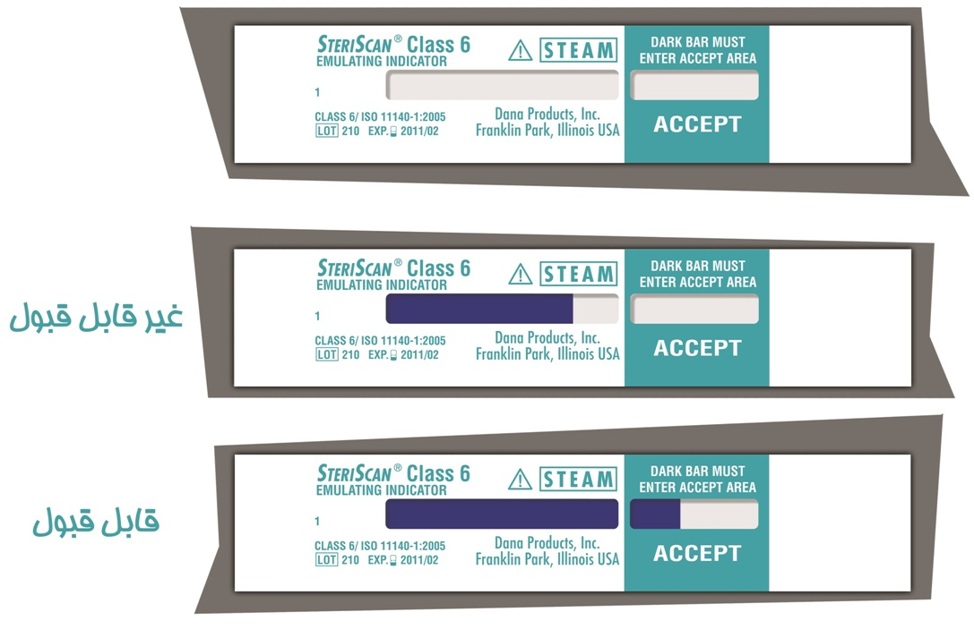
اندیکاتور کلاس 6
این اندیکاتور به تمام پارامترهای حیاتی در دامنه خاصی حساس است و برای بسته های بزرگ و یا ست های عملهای جراحی حساس استفاده می شود.

Slide 67
اندیکاتور بیولوژیک
این اندیکاتور برای اتوکلاو هفته ای یکبار و در هر بار بارگذاری برای پلاسمای پراکسید هیدروژن استفاده
می شود. بعلاوه پس از هر بار تعمیر دستگاه و قبل از استریل کردن عضو مصنوعی (پروتز) و یا ابزار کاشتنی (ایمپلنت) هر گاه پرسنل تازه کار در واحد CSR مشغول به کار باشند. هم استفاده
می شود. این اندیکاتور را جایی از محفظه قرار دهید که امکان دارد عامل استریل کننده به آنجا نرسد. اندیکاتور بیولوژیک حاوی
اسپور باکتری است و نابود شدن اسپورها نشان دهنده رضایت بخش بودن فرآیند است

Slide 68
توزیع و پخش اقلام استریل در بخش ها
باید توجه داشت که اقلام استریل به هنگام توزیع و تحویل بر روی زمین نیافتند و بیش از حد در تماس با دست قرار نگیرند حداکثر3 یا 4 بار
- تحویل اقلام استریل به بخش ها باید در دفتر ثبت شود و سوابق آن نگهداری شود.
از ظروف تمیز بدون منفذ باید برای توزیع و تحویل اقلام استریل به بخش های بیمارستان استفاده کرد
- ذخیره سازی بسته ها در بخش به ترتیب تاریخ انقضاء انجام شود تا سری های قدیمی تر زودتر مورد استفاده قرار گیرند.
- قبل از استفاده از ست های جراحی در بخش، اندیکاتور موجود در بسته از نظر تغییر رنگ بازبینی و در صورت تایید استریل بودن توسط پرستار، جهت پیگیری های بعدی در پرونده بیمار در قسمت گزارش پرستاری چسبانده شود.

Slide 69
ضدعفونی کننده ها و گند زداهای رایج در بیمارستان نبی اکرم (ص) خنج

Slide 70
تهیه وایتکس 2% جهت کف و دیوارها بخش ها
2 سی سی وایتکس 98 سی سی آب 100 سی سی
20 سی سی وایتکس 980 سی سی آب یک لیتر
100 سی سی وایتکس 4900 سی سی اب 5 لیتر
200 سی سی وایتکس 9800 سی سی اب 10 لیتر
800 سی سی واتکس 39200 سی سی اب 40 لیتر
هر لیوان یک با مصرف تقریبا 200 سی سی میباشد

Slide 72
سایا سپت اچ ای
کاربرد محصول:
سایاسپت HI یک محلول ضد عفونی کننده فاقد آلدئید، فنول و هالوژن متشکل از ترکیب آمینهای چهار ظرفیت و یک ترکیب بیگوانید،با اثر بخشی بالاست که برای ضدعفونی ابزار غیر بحرانی و نیمه بحرانی مورداستفاده قرار می گیرد. فرمولاسیون این محصول به گونه ای است که علاوه بر اثر ضدعفونی کنندگی خاصیت پاک کنندگی نیز دارد و در حضور آب سخت، قدرت اثر خود را حفظ می کند

Slide 73
دستورالعمل مصرف:
محل مصرف رقت مصرف روش تهیه روش استفاده
لوازم پزشکی نیمه بحرانی ۴-۳% غوطه وری ۳۰-۱۵ دقیقه
قابل استفاده مجدد برای ۱۴ روز
لوازم پزشکی و دندانپزشکی غیر بحرانی ۲-۱% اسپری- غوطه وری ۱۵-۱۰ دقیقه
* در صورت آلودگی ظاهری محلول رقیق شده، آن را با محلول تازه آماده شده جایگزین کنید.
– قبل از غوطه وری ابزاری در محلول تهیه شده حتی الامکان قطعات ابزار را از هم جدا کنید تا تمامی سطوح به محلول آغشته شود.
– مطمئن شوید که تمامی سطوح به طور کامل به محلول آغشته شده باشد.
– ابزارآلات را پس از ضدعفونی آبکشی نمایید.
– از استفاده همزمان با پاک کننده های آنیونیک خودداری بشود.
– برای آبکش نهایی ابزار از آب با املاح پائین یا آب دیونیزه استفاه شود.

Slide 74
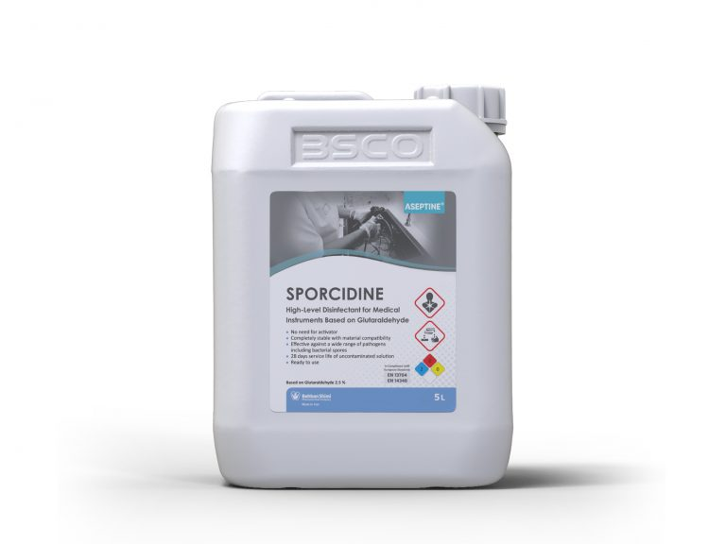
اسپورسیدین
محلول اسپورسیدین یک محصول آماده مصرف و بدون نیاز به رقیق سازی، استریل کننده و ضدعفونی کننده سطح بالا بر پایه گلوتارآلدهید بوده که قابلیت استریلیزاسیون و ضدعفونی سطح بالا (High Level) وسایل بحرانی و نیمه بحرانی پزشکی، دندان پزشکی و انواع آندوسکوپ ها را دارا می باشد. این محصول به صورت فعال شده می باشد و به نحوی فرموله شده که کمترین میزان تبخیر سطحی و کاهش سطح ماده موثره را خواهد داشت. همچنین این ترکیب قادر به از بین بردن طیف وسیعی از میکروارگانیسم ها شامل باکتری ها، ویروس ها، قارچها و حتی اسپور باکتری ها بوده و به دلیل دارا بودن pH مناسب دارای سازگاری کامل با ابزارآلات ساخته شده از رابر، پلاستیک، فولاد، شیشه، استیل و ... می باشد. به همین سبب هیچ گونه محدودیتی در استفاده از آن در مراکز بهداشتی درمانی وجود ندارد.

Slide 75
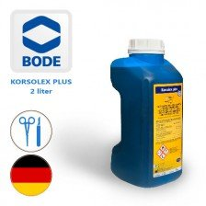
کورسولکس
طيف مصرف:
اين محلول گلوتارآلدهيدی در آندوسكوپي ها به صورت مراحل شناورسازي وسايل و همچنين روشهاي معمول از روشهاي دستي گرفته تا نيمه اتوماتيك و تمام اتوماتيك دراستريليزاسيون سرد بكار مي رود.اين محلول انطباق پذيري وسيعي با وسايل پلاستيكي، لاستيكي، فلزي، چيني و شيشه اي و وسایل اندوسکوپی فیبرواپتیک دارد.

Slide 76
طريقه مصرف:
ازاين محلول به روش شناورسازي استفاده مي شود.این محصول باید رقیق شود.براي تهيه محلول 4% بايد 40 سي سي از محلول را به 960 سی سی آب فاقد املاح اضافه كرد و وسايل را درون آن جای داد.بایداطمينان حاصل شودكه تمام مجاري وحفرات آغشته به محلول باشد.پس از 15 دقيقه وسايل خارج گردند و با آب شستشو داده شوند. اين محلول در صورت تميز ماندن تا 7 روز پايداري دارد. در صورت بالا بودن بار پروتئيني و استفاده از مواد حاجب تركيب آن با Bodedex®forte نتيجه مطلوب داشته و ضدعفوني وتميز كردن وسايل همزمان انجام مي شود. اين محلول بايد رقيق شود. درصورت تركيب باBodedex® forte 1% مي توان 40 سي سي از محلول و10 سي سي Bodedex® forte را به 950 سی سی آب فاقد املاح اضافه كرد. دوام محلول فوق 1 روز مي شود. در غير اينصورت قبل از استفاده از Korsolex®basic از محلول Bodedex® forte 1% بمدت 5 دقيقه استفاده نموده پس از آبكشي وسايل در محلولKorsolex®basic قرار داده شوند وپس از 15 دقيقه آبكشي وخشك شود. هركدام از محلول ها جداگانه درصورت تميز ماندن 7 روز پايداري خواهد داشت.
*** توجه : زمان ماندگاری محلول کورسولکس بیسیک رقیق و استفاده شده فقط 1 روز است .***

Slide 77
موفق باشید

